Slide 1
3D Game Development Using DirectX
การพัฒนาเกมสามมิติโดยใช้ไดเร็กเอ็กซ์
นาย ปาณิก เทศนิยม รหัส 41014268
นาย ปานบดี เมฆไพบูลย์ รหัส 41014269
อ.สมเกียรติ วังศิริพิทักษ์
อาจารย์ที่ปรึกษา

Slide 2
3D Game Development Using DirectX
1. ขอบเขตของโครงงาน
โครงงานนี้เป็นการพัฒนาเกมสามมิติที่ทำงานบนระบบปฏิบัติการวินโดวส์ โดยมีแนวเกมเป็นเกม Shooting และมีสามโหมด
1. ผู้เล่นคนที่หนึ่งสู้กับคอมพิวเตอร์
2. ผู้เล่นคนที่หนึ่งสู้กับผู้เล่นคนที่สอง
3. ผู้เล่นสองคนช่วยกันเล่นสู้กับคอมพิวเตอร์
โดยในสองโหมดหลัง ผู้เล่นทั้งสองคนสามารถเล่นผ่านระบบเครือข่ายร่วมกัน

Slide 3
3D Game Development Using DirectX
2. ทฤษฎีที่ทำการศึกษาในเทอมที่ผ่านมา
2.1 ระบบพิกัดสามมิติ
2.2 โหมดการให้แสงเงา
2.3 แมทริกซ์และการแปลงพิกัด
2.4 3D Rendering Pipeline
3. สิ่งที่ลงมือปฏิบัติในเทอมที่ผ่านมา
3.1 ออกแบบข้อกำหนดของเกมและหาโมเดลต่างๆ
3.2 ออกแบบคลาสส่วนของการแสดงผล
3.3 ทำการ Implement ส่วนของการแสดงผลสอง และสามมิติ

Slide 4
3D Game Development Using DirectX
4. ทฤษฎีที่ทำการศึกษาในเทอมนี้
4.1 Packets
#define PACKET_TYPE_MOVE 1
//standard header packet
struct pacStandardHeader
{
int iPacketType;
int iPacketLength;
};
//move packet
struct pacMove
{
pacStandardHeader pacHeader;
int iHorizontalPosition;
int iVerticalPosition;
}
จากตัวอย่างการกำหนดโครงสร้างข้อมูลดังกล่าว Stream ข้อมูลที่ส่งกันจริงๆสำหรับ Packet นี้จะมีรูปแบบ คือ
1 16 2 2

Slide 5
3D Game Development Using DirectX
4.2 DirectPlay
Microsoft DirectPlay เป็นเอพีไอที่รองรับการพัฒนา Application แบบ Multiplayer เช่นเกม หรือห้องสนทนา(Chat Room)ได้
ข้อดีของไดเร็กเพลย์
  DirectPlay จะทำการสร้าง Layer ขึ้นมาหนึ่ง Layer ซึ่งแบ่งตัวอย่างเด็ดขาดจากส่วนพื้นฐานของเครือข่าย
  รองรับการสร้างและจัดการกับ Session ทั้งแบบ Peer-to-Peer และแบบ Client/Server
4.3 Session
Session เป็น Instance ของเกมแบบ Multiplayer และเมื่อเริ่มเกมไปแล้วอาจจะมีผู้เล่นออกจาก Session หรืออาจจะมีผู้เล่นใหม่เพิ่มเข้ามาใน Session ก็ได้

Slide 6
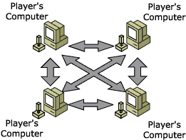
3D Game Development Using DirectX
4.4 เทคนิคการติดต่อแบบ Peer-to-Peer
เกมและการเปลี่ยนแปลงต่างๆ จะถูกจัดการโดยการติดต่อกันระหว่างผู้เล่นแต่ละเครื่องโดยตรง
เมื่อจำนวน Node ของผู้เล่นเพิ่มขึ้นมาหนึ่ง Node อัตราการเพิ่มของการสื่อสารจะเพิ่มมากขึ้นตามสูตร n(n-1)/2

Slide 7
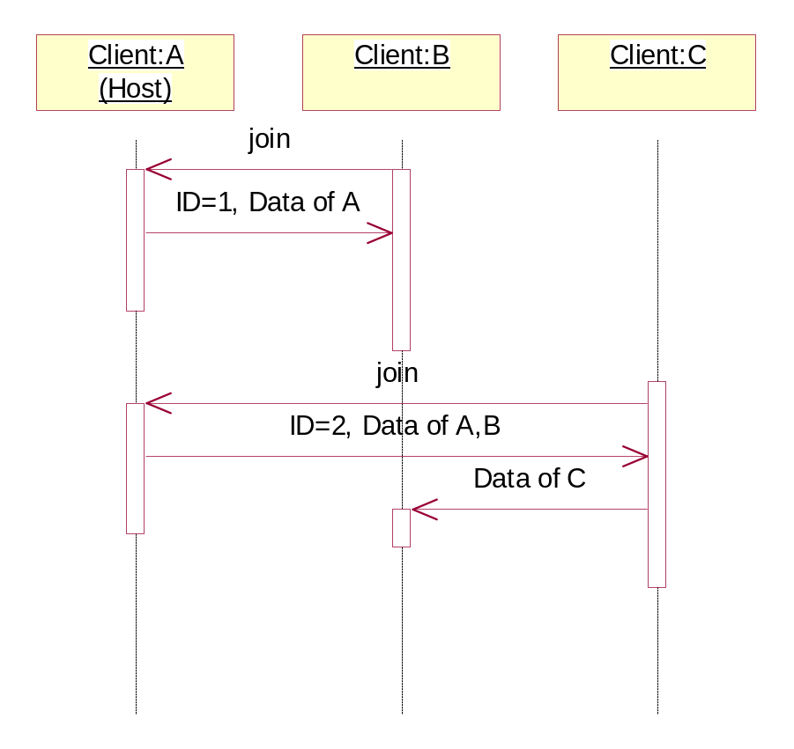
3D Game Development Using DirectX
ขั้นตอนการทำงานของเกมแบบ Peer-to-Peer มีขั้นตอนดังนี้

Slide 8
3D Game Development Using DirectX
ข้อดี-ข้อเสียของเทคนิคแบบ Peer-to-Peer
ข้อดี | ข้อเสีย
1.Game Application สามารถทำงานต่อไปได้ แม้บางผู้เล่นจะเลิกการติดต่อแล้ว | 1.จำนวนผู้เล่นจะถูกจำกัดโดยความสามารถของระบบเครือข่าย
2.สามารถพัฒนาได้ง่าย | 2.เกิดความคับคั่งในระบบเครือข่าย
3.ไม่ต้องการ Server ที่มีความเร็วสูงมาเป็นส่วนหนึ่งของระบบ | 3.มีความเสี่ยงต่อข้อมูลที่ได้รับสูง

Slide 9
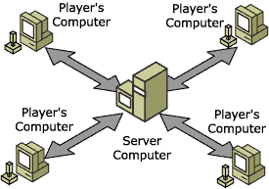
3D Game Development Using DirectX
4.5 เทคนิคการติดต่อแบบ Client/Server
การเปลี่ยนแปลงของเกม ซึ่งรวมถึง State ต่างๆ จะกระทำโดยผู้เล่นแต่ละคนจะติดต่อกันผ่านเครื่อง Server และ Server มีหน้าที่ผ่านข่าวสารต่างๆไปยังผู้เล่นทุกคน
เมื่อจำนวน Node ของผู้เล่นเพิ่มขึ้นมาหนึ่ง Node อัตราการเพิ่มของการสื่อสารจะเพิ่มมากขึ้นอย่างเป็นเชิงเส้นตามสูตร (n-1)

Slide 10
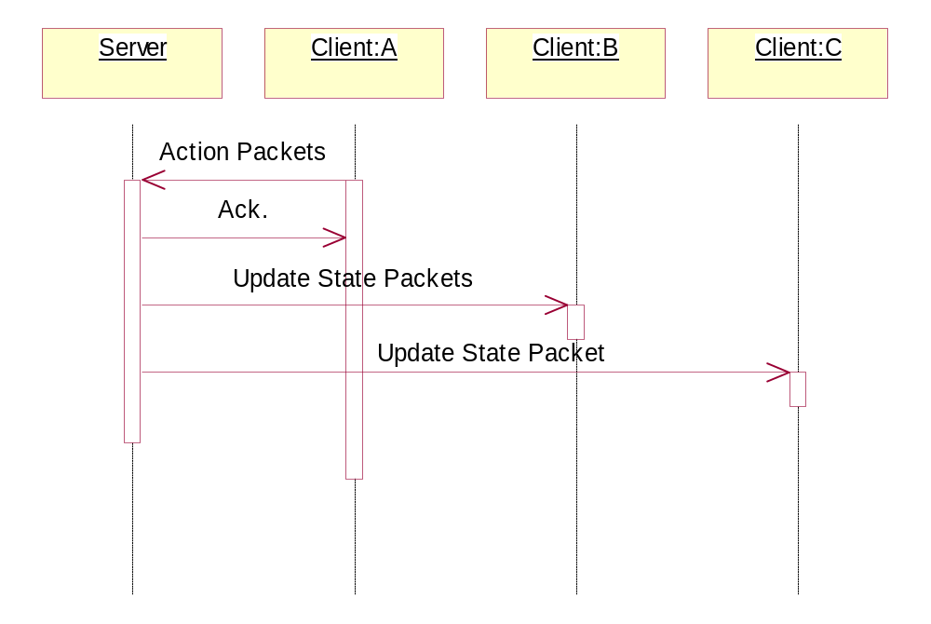
3D Game Development Using DirectX
ขั้นตอนการทำงานของเกมแบบ Client/Server มีขั้นตอนดังนี้

Slide 11
3D Game Development Using DirectX
ข้อดี-ข้อเสียของเทคนิคแบบ Client/Server
ข้อดี | ข้อเสีย
1. ประสิทธิภาพของการทำงานดีกว่า โดยเฉพาะอย่างยิ่งกับเกมที่มีขนาดใหญ่ | 1.ฮาร์ดแวร์ที่ใช้เป็น Server ต้องใช้เครื่องที่มีประสิทธิภาพสูง ซึ่งมีราคาแพง
2. เกมจะไม่ถูกจำกัดโดยประสิทธิภาพของเครื่องคอมพิวเตอร์ของผู้ใช้ | 2.ต้องใช้ความเร็วในระบบเครือข่ายมากกว่าแบบ Peer-to-Peer
3.สามารถกำหนดลักษณะของเกมได้จาก Server | 3.ถ้าหากว่าเครื่อง Server หลุดการติดต่อกับระบบไป เกมนั้นๆจะไม่สามารถเล่นได้เลย

Slide 12
3D Game Development Using DirectX
4.6 Basic Message Handling
เมื่อเครื่องปลายทางได้รับ Packet แล้ว Protocol ของระบบเครือข่ายของเครื่องปลายทางจะทำการกำจัดข้อมูลส่วนที่เป็น Header ทิ้งและนำเฉพาะส่วนที่เป็นข้อมูลที่ต้องการใช้จริงๆไปใช้งานโดยส่งให้ Application ต่อไป
4.7 การส่งข้อมูลแบบ Reliable และ Unreliable
การส่งข่าวสารที่เป็นแบบเชื่อถือได้นั้น จะรับรองได้ว่าทุกๆข่าวสารที่ทำการส่งนั้นจะถึงเครื่องของผู้รับแน่นอน

Slide 13
3D Game Development Using DirectX
4.8 การส่งข้อมูลแบบ Sequential และ Non-Sequential
ข่าวสารแบบ Sequential จะรับรองได้ว่าลำดับการรับข้อมูลจะเป็นไปตามลำดับของข้อมูลที่ถูกส่งออกมา

Slide 14
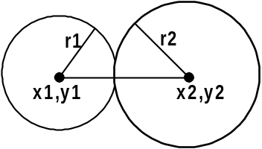
3D Game Development Using DirectX
5. สรุปทฤษฎีที่ใช้ในการพัฒนาโครงงาน
5.1 การแสดงผลส่วนสองมิติ
ใช้ Polygon มาสร้างเป็น Plane และ Map Texture โดยใช้ภาพที่ต้องการแสดงผล
5.2 การแสดงผลสามมิติ
ใช้ Direct3D Immediate Mode เป็นเครื่องมือในการพัฒนา และการแสดงผลทำตามขั้นตอนของ 3D Pipeline Rendering
ภาพแสดงทฤษฎีการทำ Collision Detection

Slide 15
3D Game Development Using DirectX
5.3 การเล่นผ่านระบบเครือข่าย
ใช้ DirectPlay ในการของการเล่นแบบ MultiPlayer และใช้เทคนิคเกมแบบ Peer-to-Peer ส่วน Message ที่ส่งเป็นแบบ Reliable, Unreliable และ Sequential Message
ตัวอย่าง Packets
class PacketGeneric {
public:
DWORD dwType;
DWORD dwSize;
};
class PacketShot : public PacketGeneric {
public:
int Number;
float x,y,z;
float dir;
float b;
float sp;
};

Slide 16
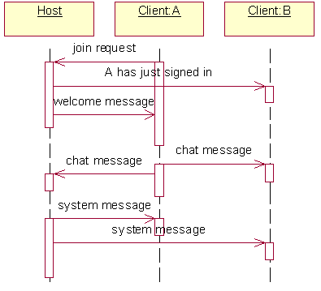
3D Game Development Using DirectX
Sequnce การส่งข้อมูลแบบ Peer-to-Peer ในเกม

Slide 17
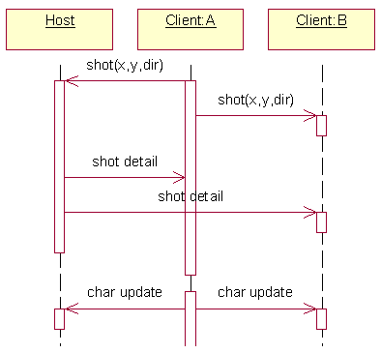
3D Game Development Using DirectX

Slide 18
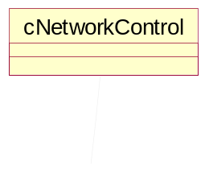






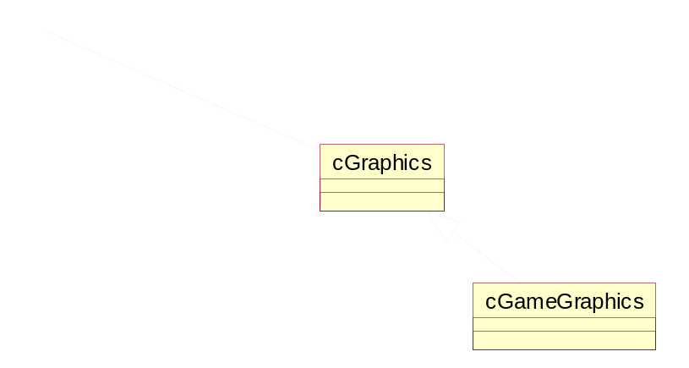
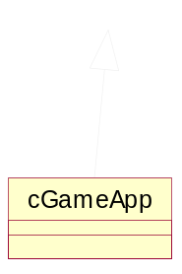
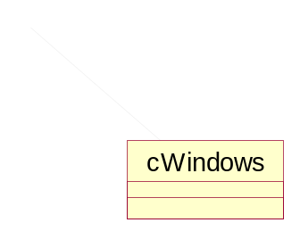
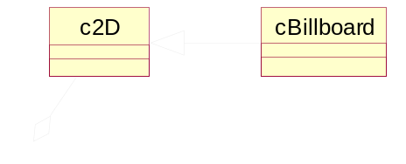
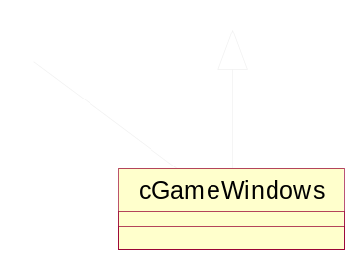
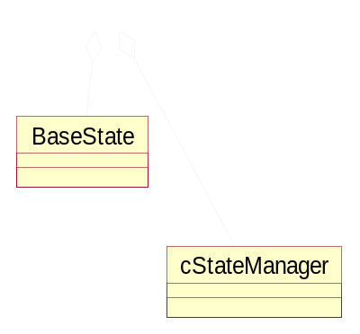
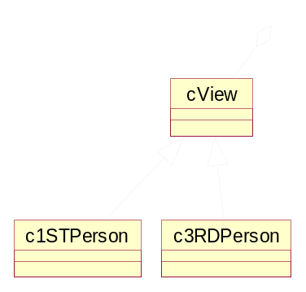
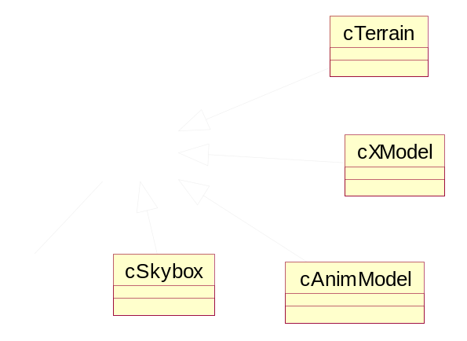
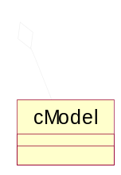
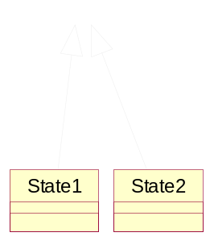
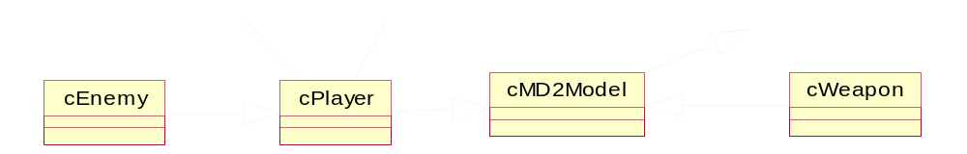
3D Game Development Using DirectX
6. Class Diagram

Slide 19
3D Game Development Using DirectX
7. สรุปขั้นตอนการทำงาน
กำหนดข้อกำหนดต่างๆของเกม
หาโมเดลตัวละคร และพัฒนาฉาก
ออกแบบคลาสต่างๆ
Implement ส่วนของการแสดงผลสองและสามมิติ
Implement ส่วนของการเล่นผ่านระบบเครือข่าย
เพิ่มส่วนประกอบต่างๆของเกมเช่นเสียง และรายละเอียดปลีกย่อยของเกม
ตรวจสอบความถูกต้อง

Slide 20
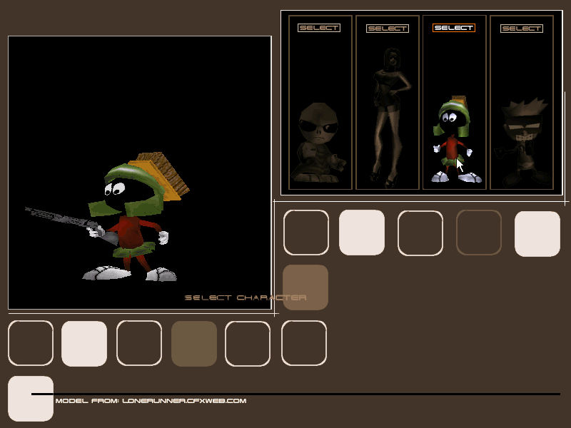
3D Game Development Using DirectX
8. ผลการทดลอง
การแสดงผลสองมิติ

Slide 21
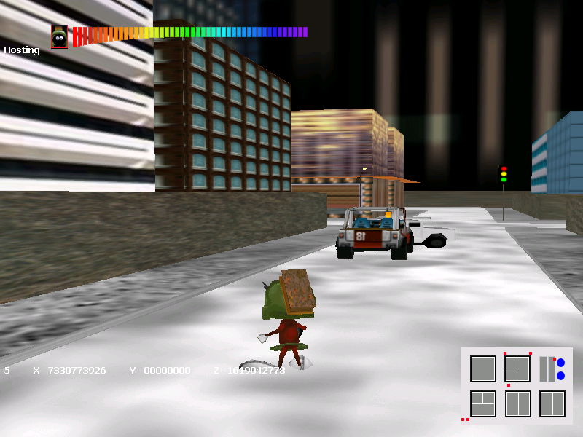
3D Game Development Using DirectX
การแสดงผลสามมิติ

Slide 22
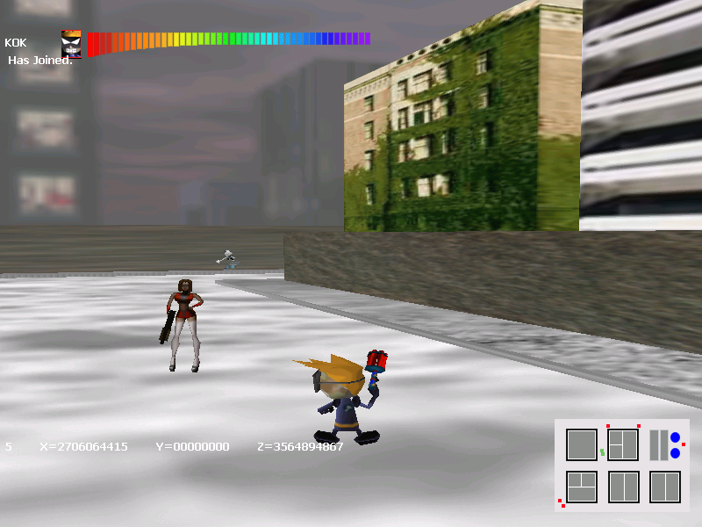
3D Game Development Using DirectX
การเล่นผ่านระบบเครือข่าย

Slide 23
3D Game Development Using DirectX
9. ปัญหาของโครงงาน
การเรนเดอร์ภาพสามมิติ แบบ Realtime นั้นไวต่อสภาพแวดล้อมกับวัตถุต่างๆมาก
Vertices | Frame Rate(fps)
 | ใช้ Culling | ไม่ใช้ Culling
20 | 300 | 440
100 | 290 | 380
300 | 270 | 300
3000 | 130 (Vary ตาม Polygon) | 25
10000 | 60 (Vary ตาม Polygon) | 5
Note: จำนวน Frame Rate ที่ยอมรับได้มีค่าประมาณ 30 fps

Slide 24
3D Game Development Using DirectX
2. การพัฒนาในด้านระบบเครือข่ายประสบปัญหาการส่งข้อมูลเกิดความล่าช้าเนื่องจาก Packets ที่ส่งมีจำนวนมากและขนาดใหญ่

Slide 25
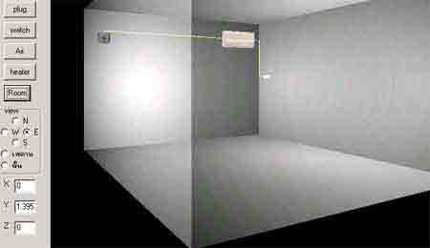
3D Game Development Using DirectX
10. การนำโครงงานไปใช้ประโยชน์
นำการแสดงผลสามมิติไปใช้ประยุกต์กับโปรแกรมอื่นๆ เช่น การจำลองห้องเพื่อติดตั้งอุปกรณ์ไฟฟ้า หรือการแสดงตำแหน่งจากการใช้ GPS และอาจใช้ DirectPlay ประยุกต์เพื่อการใช้ประโยชน์ผ่านระบบเครือข่าย

Slide 26
3D Game Development Using DirectX
11. โครงงานกับสิ่งที่ได้รับ
เข้าใจการทำงานของการแสดงผลสามมิติ เช่นการแปลงพิกัดวัตถุ
เข้าใจการพัฒนาและออกแบบแอปพลิเคชั่นเชิงวัตถุมากขึ้น
เข้าใจการทำงานของการเขียนแอปพลิเคชั่นผ่านเครือข่ายโดยใช้ DirectPlay

Slide 27
3D Game Development Using DirectX
จบการนำเสนอ
41014268
41014269
อ.สมเกียรติ วังศิริพิทักษ์ : Adviser

